Slide 1
Vpb-plicht overheidsondernemingen
Eric van den Hurk
Manager Step in Control VPB & Audit

Slide 2
Onderneming?
Van een fiscale onderneming is sprake wanneer met een duurzame organisatie van kapitaal en arbeid wordt deelgenomen aan het economische verkeer met het oogmerk winst te behalen
Een (cluster van) activiteit(en) komt door de ondernemingstoets als aan alle cursieve voorwaarden is voldaan

Slide 3
Schema afbakening
Stappen
1. In beeld brengen activiteiten
2. Inzicht geven in indicaties waarom gekozen kan
worden voor een cluster
3. Vormen van clusters, inclusief onderbouwing
4. Toepassen ondernemingstoets

Slide 4
Cluster?

Slide 5
Cluster?
Parkeerterrein
Ligging in de duinen
Gemeente is exploitant
Parkeren achter de slagboom
Toezicht door BOA’s in dienst van gemeente
Gemeente maakt het terrein schoon
Winst € 200.000 structureel
Cluster?

Slide 6
Cluster?
Parkeerterrein
Ligging in de duinen
Gemeente is exploitant
Parkeren achter de slagboom
Toezicht door BOA’s in dienst van gemeente
Gemeente maakt het terrein schoon
Winst € 200.000 structureel
Cluster Parkeren

Slide 7
Cluster?

Slide 8
Cluster?
Exploitatie strand
Gemeente is verhuurder
Gemeente maakt schoon
Gemeente houdt toezicht
Tekort € 275.000 structureel
Cluster?

Slide 9
Cluster?
Exploitatie strand
Gemeente is verhuurder
Gemeente maakt schoon
Gemeente houdt toezicht
Tekort € 275.000 structureel
Cluster? Exploitatie strand

Slide 10
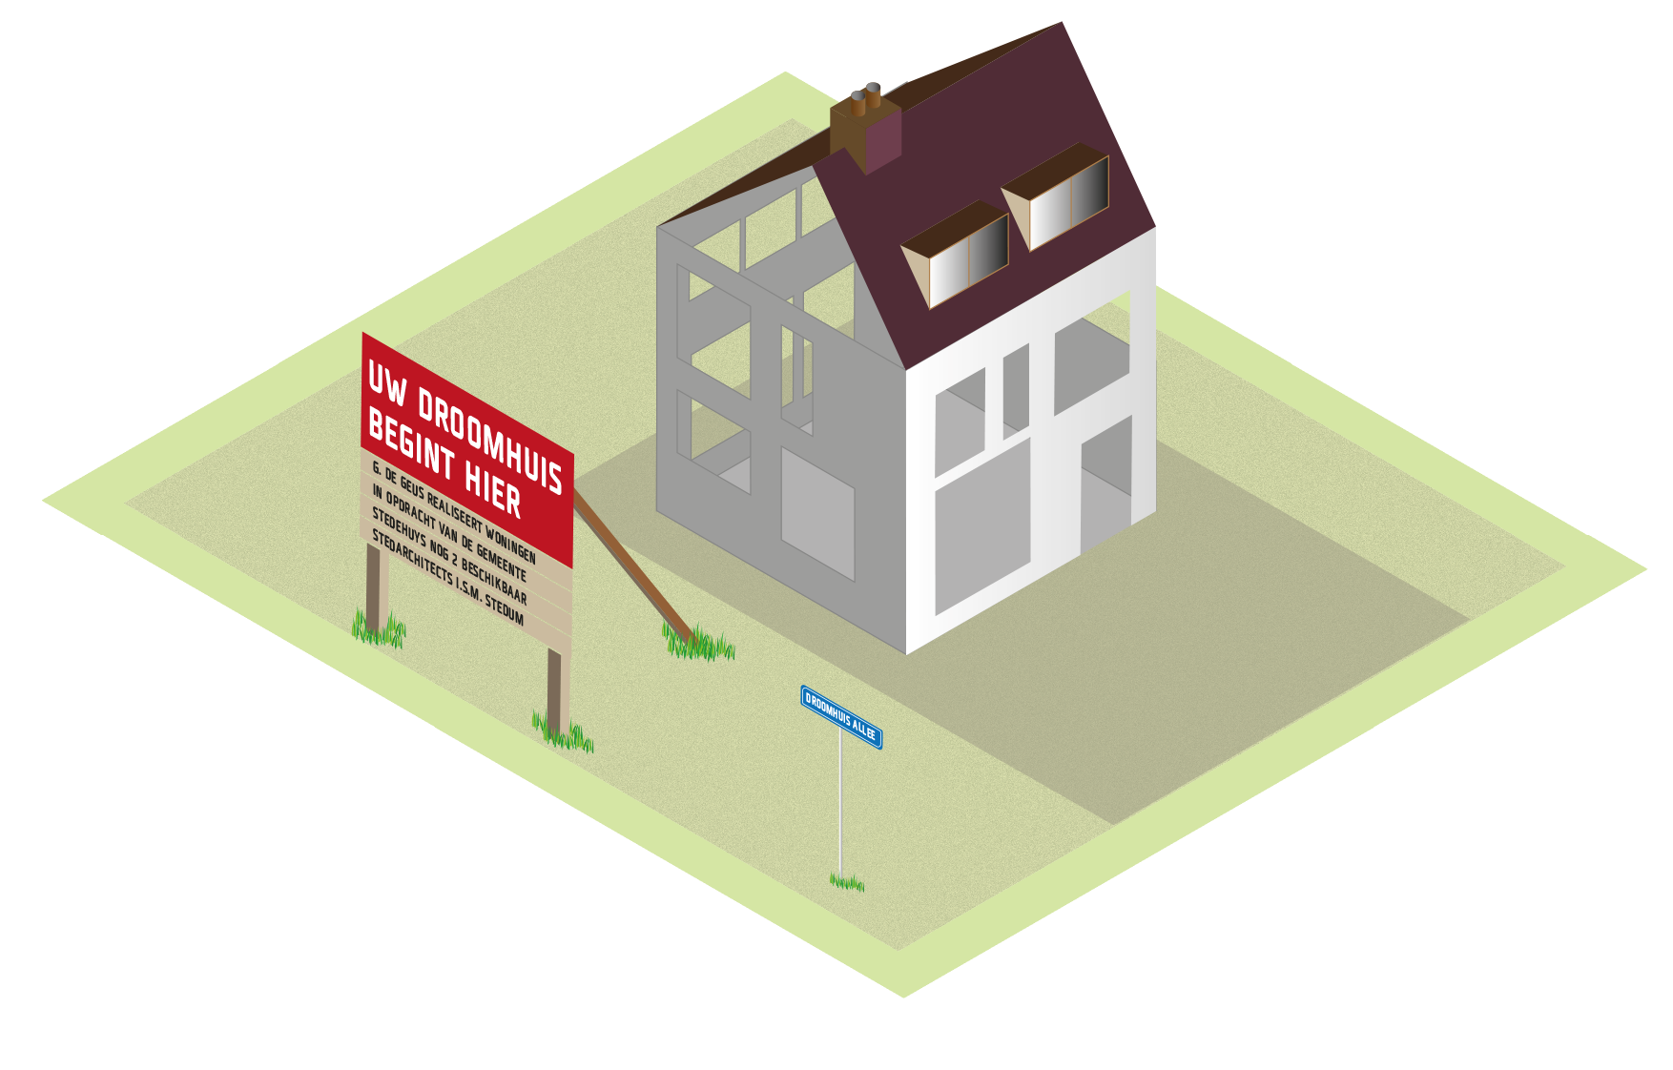
Cluster grondexploitatie

Slide 11
Wijziging BBV
Grondbedrijf
Alleen BIE exploitaties
NIEGG naar Materiële vaste Activa
Exploitatie maximaal 10 jaar
Rente conform DCF methode

Slide 12
Verder uitwerking
Notitie SVLO (Samenwerking Vennootschapsbelasting Lokale Overheden)
Beginbalans
Vermogensetikettering
Objectieve vrijstellingen

Slide 13
Onderneming
Uitkomst ondernemingstoets
Geen sprake van een onderneming
2. Wel sprake van een onderneming zonder vrijstelling
3. Wel sprake van een onderneming met vrijstelling

Slide 14
Fasering VPB
Fase 1: In kaart brengen mogelijke VPB-plichtige activiteiten 1e helft 2015
Fase 2: Uitwerking & dossiervorming (“belastingdienst-proof”) resultaten uit fase 1 aug’15 – jan
‘16
Fase 3: Implementatie VPB-plicht (fiscaal, administratief, organisatorisch, juridisch) 1e helft 2016
Fase 4: Inrichten VPB-beheer & controle op VPB geldstroom 1e helft 2016
Fase 5: VPB aangifte 2016 1e helft 2017

Slide 15
Vpb-plicht… en nu?

Slide 16
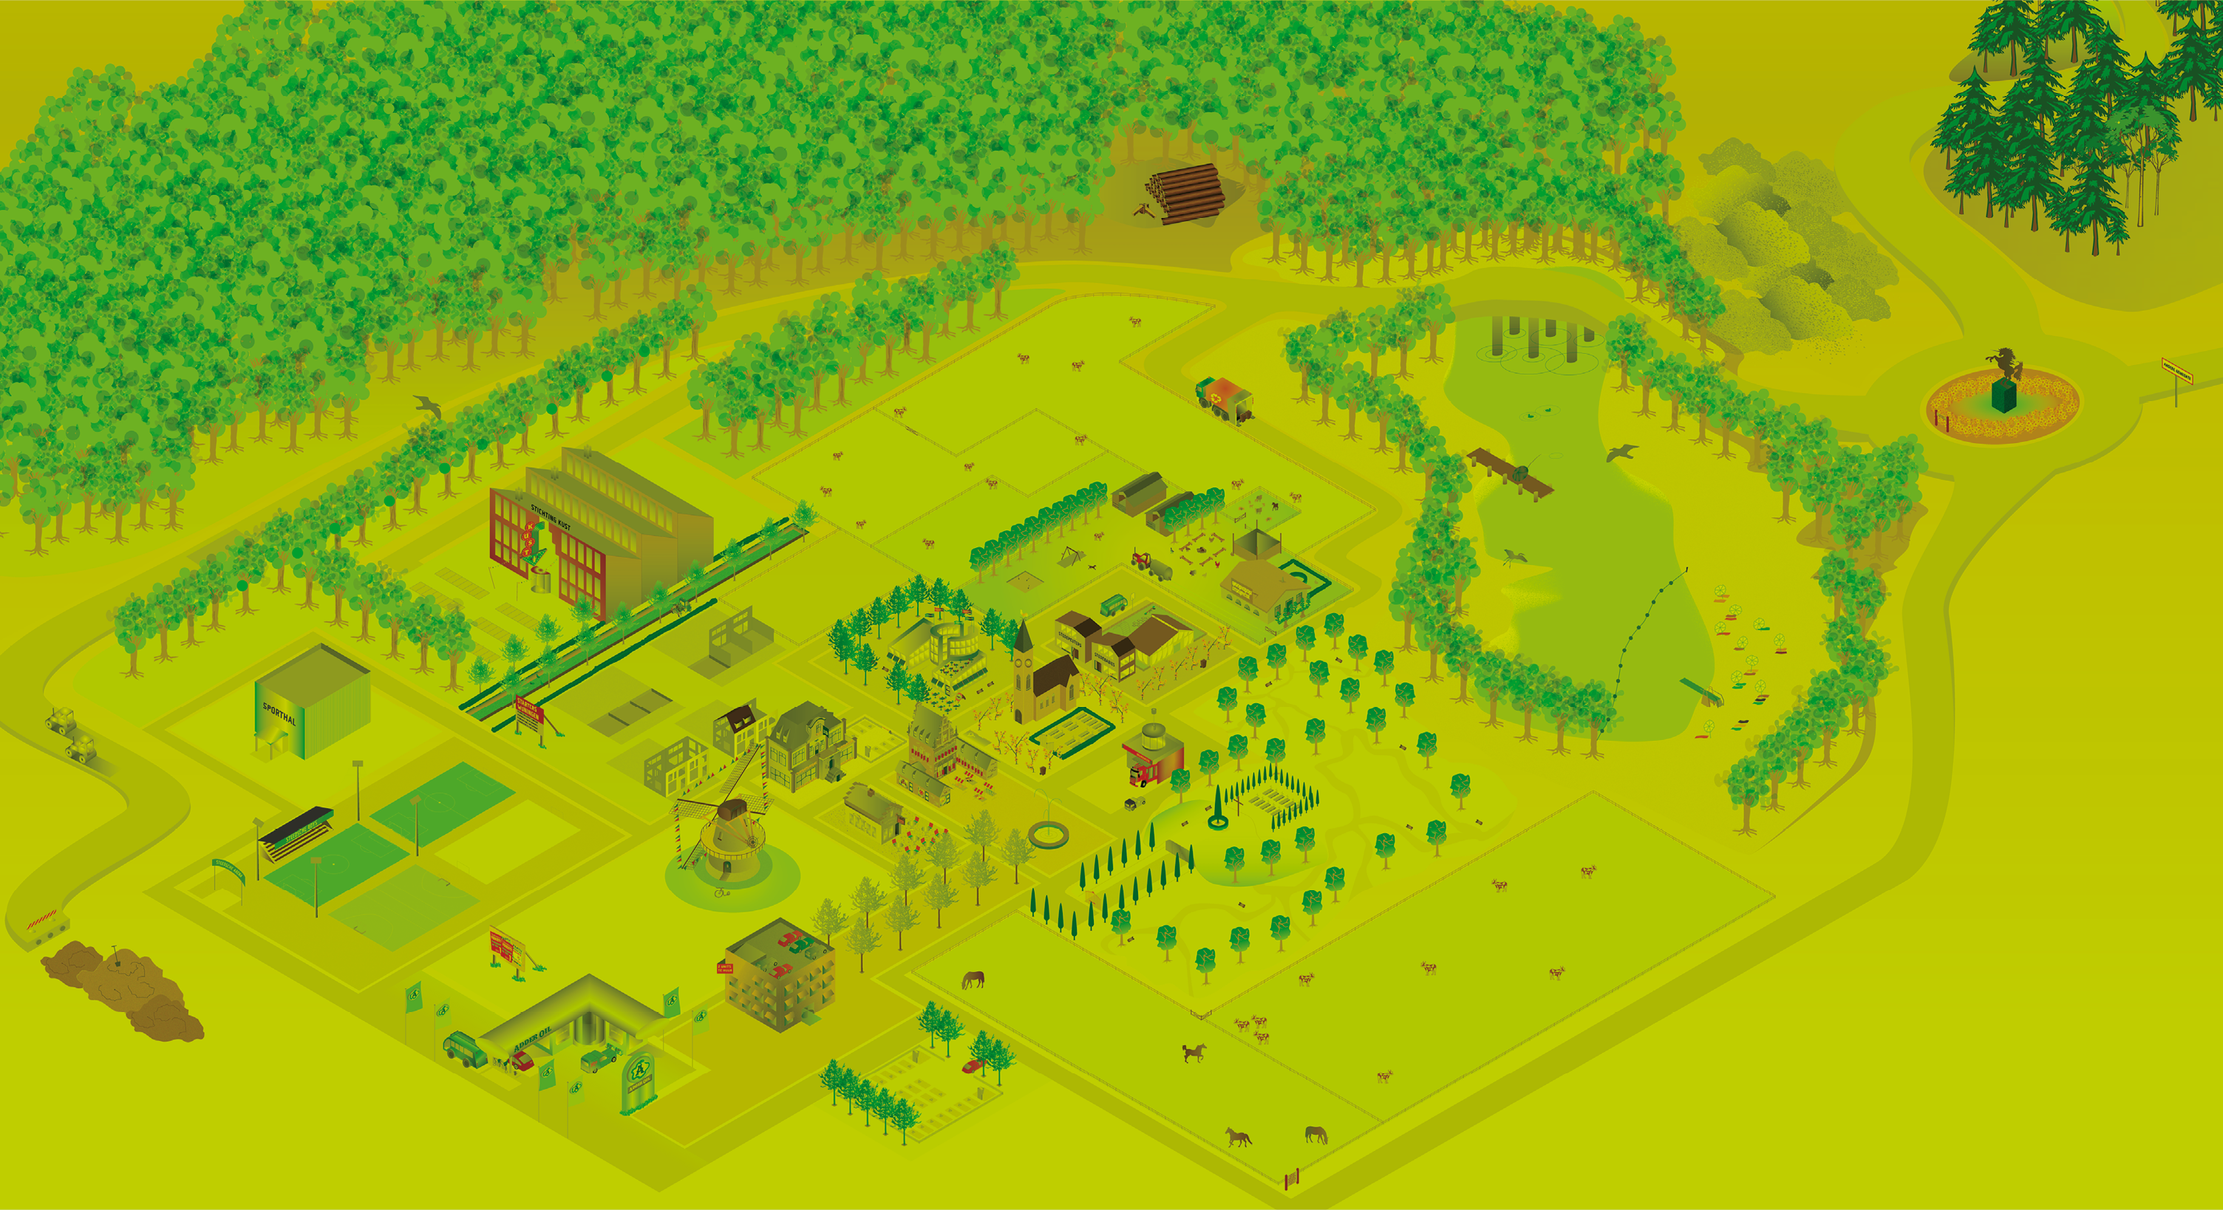
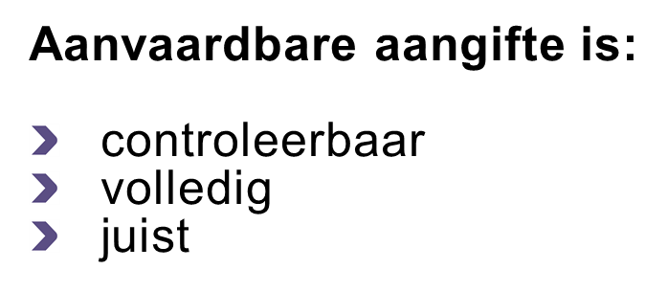
Stip op de horizon
Moet ik altijd een vpb-aangifte indienen?
Vpb-plichtige activiteiten Reguliere Vpb-aangifte
Vpb-plichtige activiteiten/vrijgesteld Nihil-aangifte
Niet-vpb-plichtige activiteiten Nihil-aangifte Verzoek tot geen aangifte
2017
2016

Slide 17
Verder uitwerking
Notitie SVLO (Samenwerking Vennootschapsbelasting Lokale Overheden)
Beginbalans
Vermogensetikettering
Objectieve vrijstellingen

Slide 18
Wijziging BBV
Wijzigingen
Algemene aanpassing BBV (01-01-2017)

Slide 19
Wijziging BBV
Wijziging indeling (taakvelden ipv functies)
Algemene overhead wordt in programma overhead en kostentoerekening opgenomen
Nieuwe kostensoorten, waardoor vergelijking oude jaren moeilijk wordt
Kostenplaatsen komen voor een groot deel te vervallen
Datum aanleveren jaarrekening verbonden partijen
15 april 2018 uiterste datum aanleveren jaarrekening 2017

Slide 20
Gevolgen structureel
Grondslagendocument vpb jaarlijks actualiseren
Fiscaal dossier en fiscaal proces in control
VPB als factor beoordelen bij mutaties beleid, investeringen, etc.
VPB aangifte
Vpb vraagt structureel tijd/capaciteit/deskundigheid

Slide 21
Grip op de VPB

Slide 22
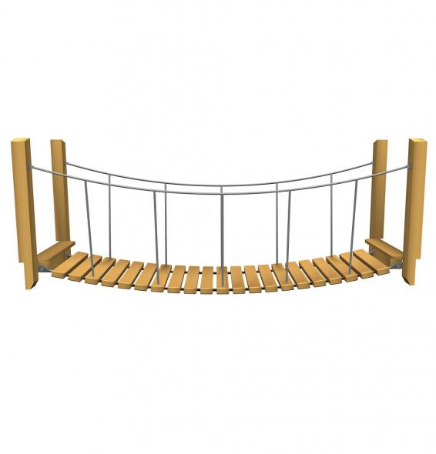
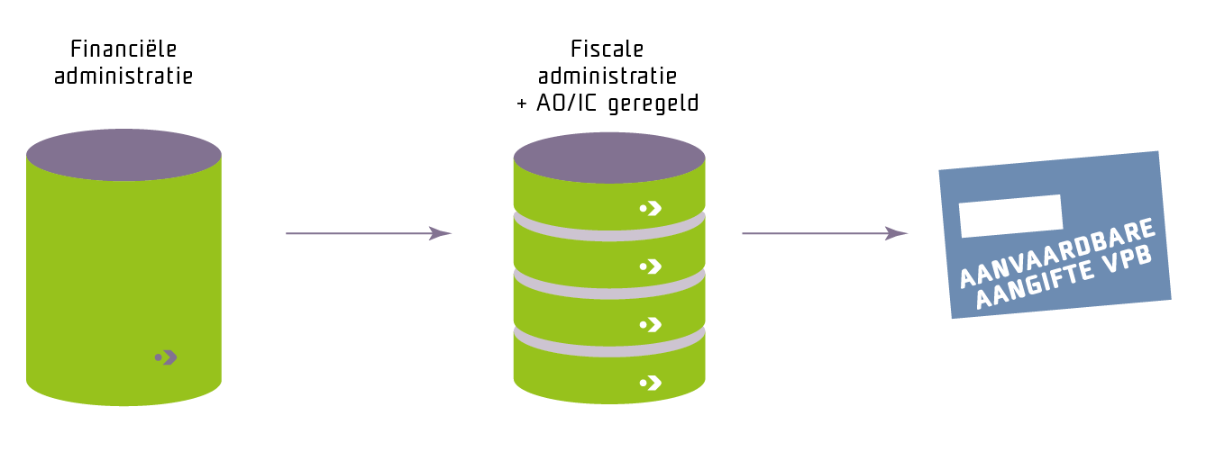
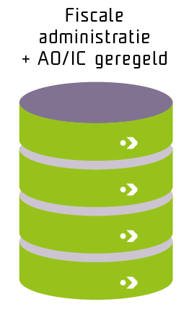
Brugstaat
€
=
€

Slide 23
Grip op VPB
Aanpak
Aansluiting financiële administratie en aangifteprogramma
Digitale dossiervorming:
Onderbouwing clusterindeling
Onderbouwing ondernemingstoetst
enz
Vastleggen voorafgaande journaalposten met onderbouwing
Opleveren rapportages

Slide 24
GRIP op de VPB
Beheersbaar door:
Gedocumenteerde en onderbouwde clustering
Gedocumenteerde en onderbouwde ondernemingstoets
Duurzame organisatie kapitaal en arbeid?
Deelname economisch verkeer?
Winst?
Brugstaat (koppeling financiële en fiscale administratie)
Gedocumenteerde en onderbouwde voorafgaande journaalposten (correcties)

Slide 25
GRIP op de VPB
Jaarlijks “aanvaardbare” aangifte

Slide 26
Waarom GRIP
Reduceer risico’s
dossieropbouw
clustering inclusief ondernemingstoets
fiscale correcties
Optimaliseer het proces
koppeling financiële en fiscale administratie (brugstaat)
procesmatig werken
rapportages
content kopiëren naar nieuw jaar
Dien aanvaardbare aangiften in

